Slide 1

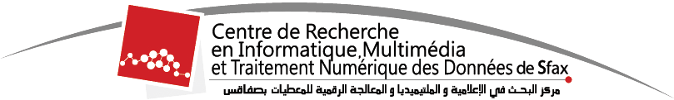


Stockage et Visualisation des trames
Jmal Doha
Ktata Abderrahim
Notes:
je tiens tout d’abord a remercier Mr le président et les membres du jury d’être venu et d’avoir acceptés, d’évaluer mon projet de stage
Celui-ci se présente comme une application big data sous le titre stockage et visualisation des trames

Slide 2
SOMMAIRE
Introduction
Présentation du centre de recherche
Etude de l’existant
Analyse et Conception
Démonstration
Conclusion et Perspectives
Notes:
je commence mon exposé par une introduction du projet par la suite presentation du centre de rechrche
par la suite brièvement les problématique et les solutions proposée pour résoudre ces problèmes. On arrive ensuite a la partie la plus importante du sujet en présentant les principaux diagrammes de la phase de Conception. Et enfin on va interpréter une petit démonstration de notre application avant de finir la conclusion et d’élargir les perspectives. →Je passe maintenance pour l’introduction

Slide 3
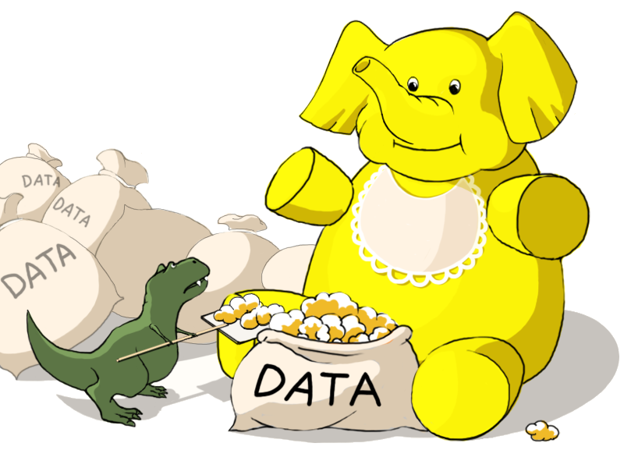
Introduction

Slide 4
Introduction
Big Data
Exploration de très vastes ensembles de données pour obtenir des renseignements utilisables
Objectifs de ces solutions
Intégration et de traitements des données sont de traiter un volume très important de données aussi bien structurées que non structurées
Les avantages
Stockage et traitement rapide de données volumineuses
Temps de réaction aux évènements extérieurs accélère.
Meilleure capacité de prévision des résultats
Les caractéristiques
Vélocité
Variété
Volume
Conclusion
Le Big Data sera un outil majeur à la fois pour la prise de décisions et l'optimisation de la compétitivité au sein des entreprises
Notes:
4-Le Big Data se caractérise par la problématique des 3V :
▪ Vélocité : la vitesse à laquelle les données sont traitées simultanément
▪ Variété : l'origine variée des sources de données qui arrivent non structurées (formats, codes, langages différents...)
▪ Volume : le poids total des données collectées

Slide 5
Présentation du centre de recherche

Slide 6
Présentation du centre de recherche
Mener des activités de recherche et développement
Effectuer la recherche appliquée axée sur l'innovation
Investissements de 12 millions de dinars(BEI)
Transfert de l'innovation et de la technologie par la valorisation,
Notes:
1-Sa mission est de mener des activités de recherche et développement dans le domaine des technologies de l'information et de la communication (TIC)
2-le centre a été réalisé moyennant des investissements de 12 millions de dinars, crédit de la banque européenne d’investissement (BEI)
3-Il vise à être un pôle d'excellence dans son domaine en effectuant la recherche appliquée axée sur l'innovation
4-promouvoir le transfert de l'innovation et de la technologie dans ce domaine par la valorisation des résultats de recherche

Slide 7

Etude de l’existant

Slide 8
Problématique
Traitement des données
Manque de structure
Les volumes d’informations manipulées sont énormes
Des informations qui sont trop volumineuses
La complexité des grandes données
Collecte des données
Notes:
V:Les données collectées dans le cadre d’une étude Big Data peuvent avoir des origines et des formes très différentes, elles sont ensuite traités à travers des algorithmes et des structures adaptés dans le but de produire une information

Slide 9
Les Solutions
DRILL
KAFKA
PROGRAMME JAVA
BIG DATA
HADOOP
PROGRAMME JAVA(URL)
OPENBOUQUET
Notes:
Pour atteindre & resoudre les problemes précédentes , on a trouvé comme une solution idéale de implémenter les outils suivants:

Slide 10




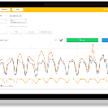
Les Solutions
kafka
Programme Java
Hadoop
Envoyer les trames
Récupérer les trames
Enregistrer les trames reçues de la part de Kafka dans un fichier
Drill
Programme Java(URL)
Openbouquet
Nous configurons Drill
Récupérer les données
Exécution des requête Sql
Identifier l'URL du apache Drill
Visualisation
Notes:
Pour bien expliquer ces dernier on a étape à établir un programme java pour kafka pour qu'il arrive à envoyer des trames à Hadoop et qui seront enregistrées dans un fichier. Puis nous configurons Drill pour que puisse interagir avec Hadoop et récupérer les données en les mettant dans un tableau, ceci sera par une facilité d'utilisation à travers les requêtes SQL. Ensuite nous établirons encore une fois le programme java entre Drill et Openbouquet pour identifier l'URL du apache Drill. Nous terminerons donc par la configuration de l'openbouquet avec cet URL pour eu arriver à la visualisation du dashboard

Slide 11




Méthode de Travail
Redmine
Gitlab
UML
Slack
Application web libre de gestion de projets presque complète en mode web
Un service web d'hébergement et de gestion de développement de logiciels, utilisant le programme Git
Un langage graphique qui permet la modélisation des données
Plateforme de communication collaborative propriétaire (Saas) ainsi qu'un logiciel de gestion de projets

Slide 12

Analyse et Conception

Slide 13
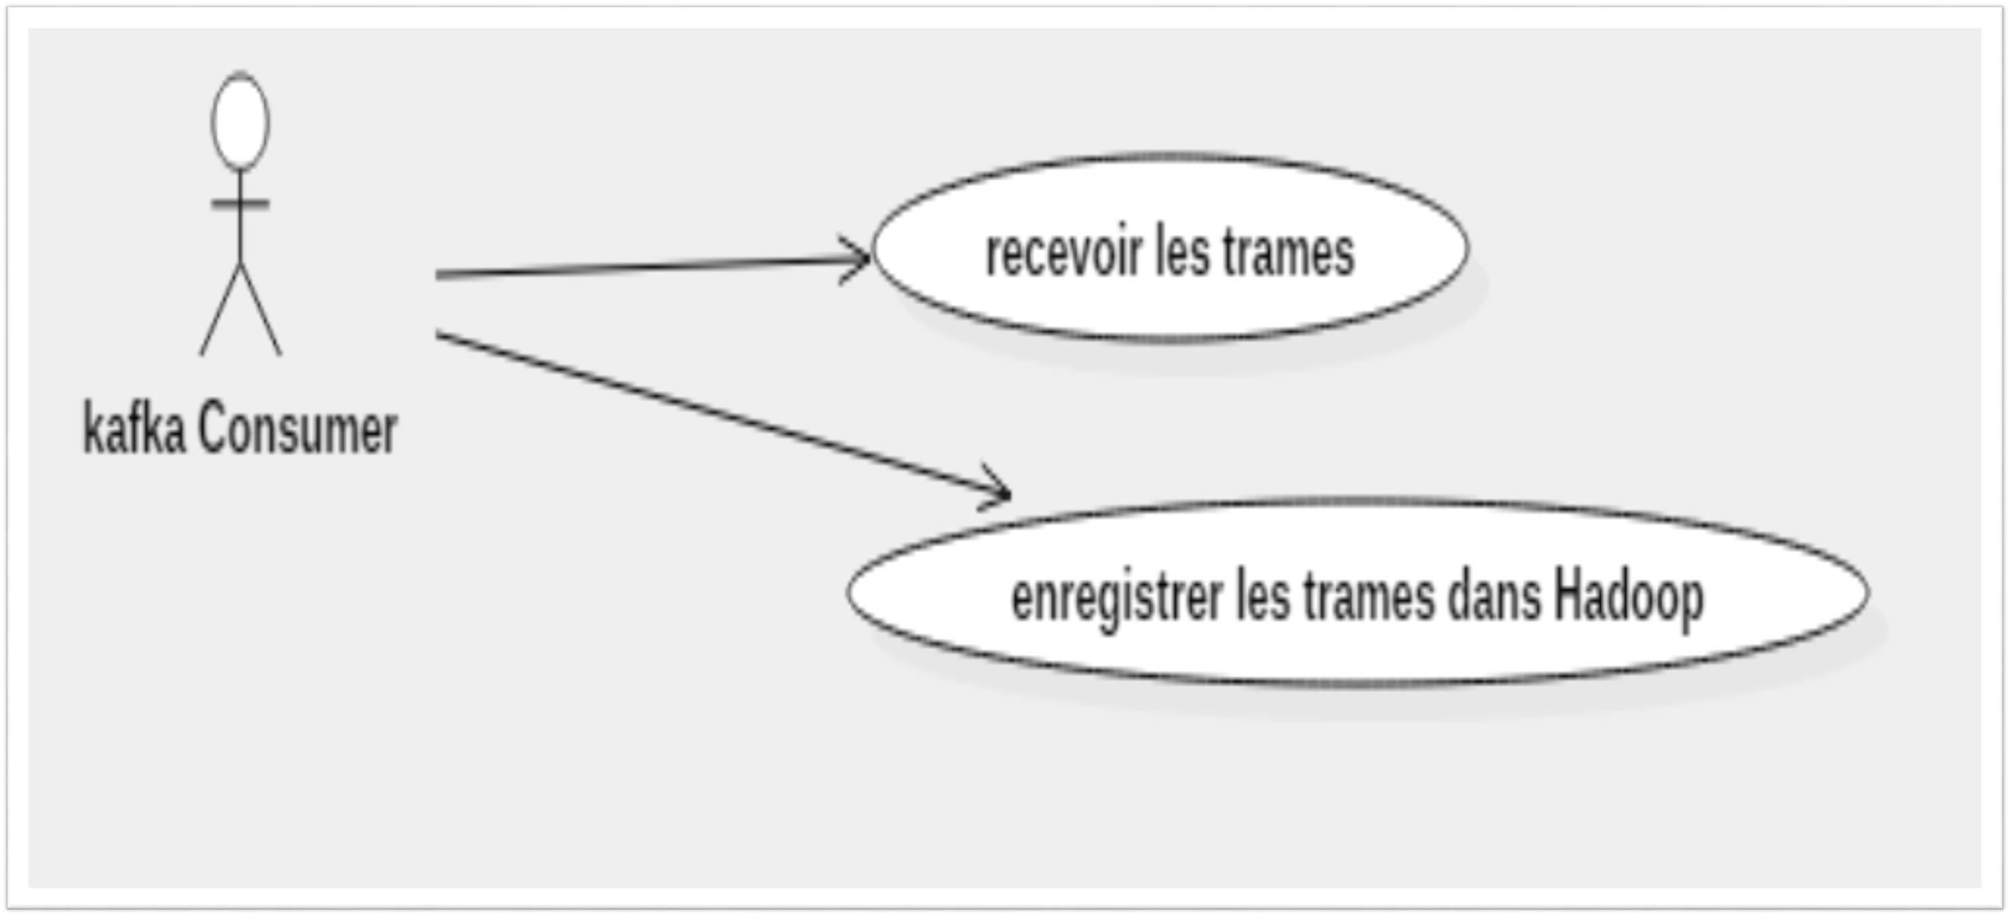
Diagramme de cas d'utilisation de Kafka consumer

Slide 14
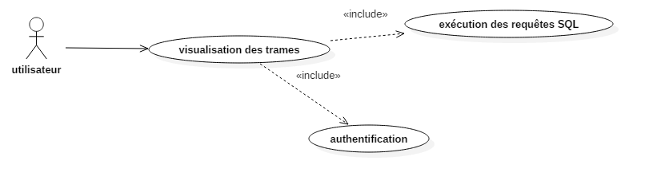
Diagramme de cas d'utilisation de l’utilisateur

Slide 15
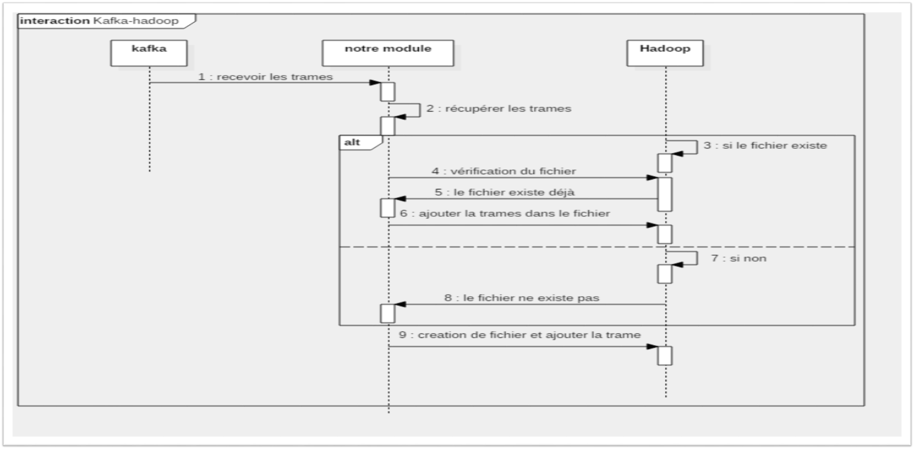
Diagramme de séquence de recevoir les trames

Slide 16
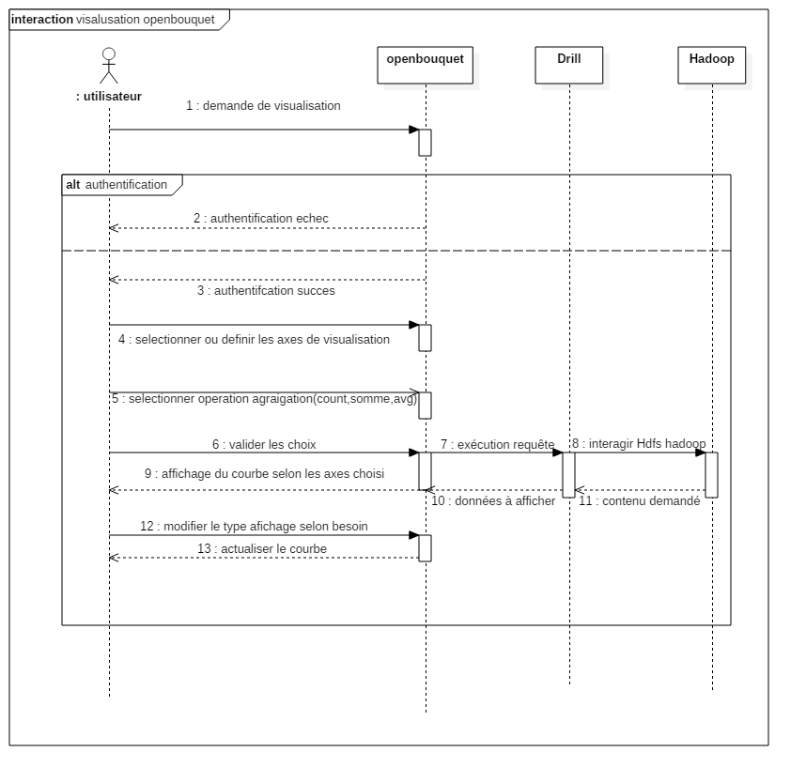
Diagramme de séquence de Visualisation Openbouquet

Slide 17

Démonstration

Slide 18

Conclusion et Perspectives

Slide 19
Conclusion et Perspectives
Moins de risques, détecter la fraude et surveiller la cyber-sécurité en temps réel
Réponse à un problème de temps de traitement des données
Intégrez big data et les capacités de data warehouse pour augmenter l'efficacité opérationnelle
Trouver, visualiser, comprendre toutes les grandes données pour améliorer la prise de décision
Une offre de services et de conseil à forte valeur ajoutée complémentaire à la sous-traitance
Une expertise sur les données collectées pour répondre à leurs clients
Notes:
En complément le Big Data leur a permis de développer :

Slide 20
Ce que nous avons appris de notre projet ?
Acquisition d’une expérience professionnelles.
Apprendre comment partager les tâches entre les membres du groupe
Expérience
On a réussi à développer un lien entre les différents outils de travail qui répond au besoin de l'IOT
Répond aux besoins
Apprendre de nouvelles technologies du big data [Kafka,Hadoop,Drill,Openbouquet]
Acquérir nouvelles conndeaissances
Atteinte des solutions plus puissantes, Une meilleure analyse des données, une modélisation plus précise des données et une prise de conscience de la situation
Perspectives futures
Notes:
il nous a offert l’opportunité de travailler au sein d’une entreprise pour apprendre comment partager les tâches entre les membres du groupe.

Slide 21

Merci Pour Votre Attention

